Slide 1
.
COMMUNAUTE DE PRATIQUES
23, 24 et 25 novembre 2016

Slide 2
L’apprentissage est une formation en alternance qui associe une formation chez un employeur et des enseignements dispensés dans un centre de formation d’apprentis. L’apprentissage permet d’accéder à tous les niveaux de qualification professionnelle sanctionnée par un diplôme de l’enseignement technologique ou professionnel du second degré ou du supérieur ou un titre homologué.
Les différentes voies de formation
Notes:
Avant de présenter le système d’apprentissage, je ferais un focus sur le système de formation francais en général, puis celui de la formation professionnelle et pour finir la classification internationale type des enseignements,

Slide 3
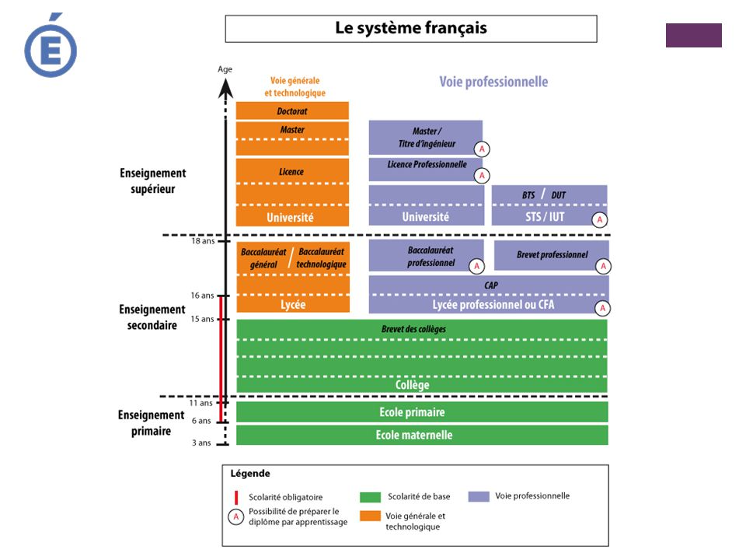
Notes:
Un socle commun à tous les jeunes de 6 ans à 16 ans, âge de la scolarité obligatoire,
Puis la partition en 2 voies
Filière générale
Filière professionnelle
En filière professionnelle la possibilité de suivre sa formation par la vois scolaire ou la voie de l’apprentissage

Slide 4
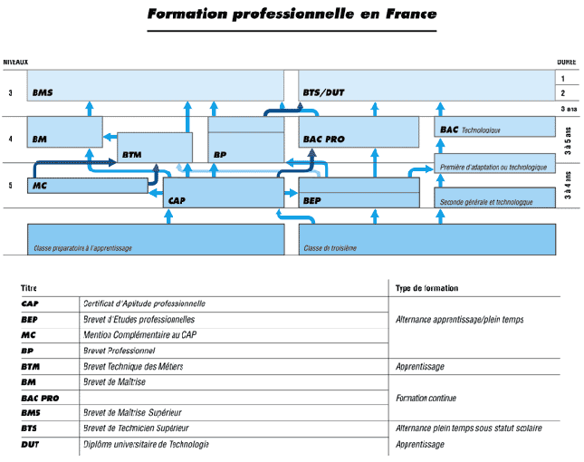
Notes:
La voie de la formation professionnelle:
Classe préparatoire à l’apprentissage : DIMA DISPOSITIF D INITIATION AUX METIERS DE L ARTERNANCE
Classe de 3ème générale
L’accès se fait ensuite à un CAP un BEP ou une 2ème Bac pro
Puis à vers des formations de niveauIV BTM brevet technique des métiers , BP, BAC pro
Et de niveau III BMS brevet des métiers supérieur BTS DUT
BTM et BMS Titre de l’artisanat très spécifique et spécialisé comme le BTM chocolatier confiseur qui viennent en complément dans une filière où il n’y a pas de diplômequi reponde à la demande de la profession,

Slide 5
Classification internationale type des enseignements
*Classification internationale type des enseignements (CITE) de l'UNESCO, utilisée pour les comparaisons entre pays (classement selon le diplôme obtenu).
Notes:
Classification par niveau
La classification française va à l’inverse la classification européenne
En France un CAP est de niveau 5 , dans le reste de l’Europe de niveau 3
Un niveau III français de type BTS équivaut à un 5 européen,

Slide 6
L’ Apprentissage
Une voie de formation partagée
entre l’entreprise et le centre de Formation
Notes:
L’apprentissage est une formation en alternance qui associe une formation chez un employeur et des enseignements dispensés dans un centre de formation d’apprentis,
L’apprentissage permet d’accéder à tous les niveaux de qualification professionnelle sanctionnée par un diplôme de l’enseignement professionnel du second degré ou supérieur ou un titre homologué.

Slide 7
LES ATOUTS DE L’APPRENTISSAGE
Pour l’Apprenti
Préparer un diplôme en apprenant un métier
Avoir un salaire et cotiser pour la retraite
Acquérir une expérience professionnelle tout en se formant
Pour l’Entreprise
Transmettre un savoir faire et former un jeune
Promouvoir la culture d’entreprise
Préparer la reprise de l’entreprise
Echanger sur les évolutions techniques partagées entre l’Apprenti, le CFA
Notes:
Pour entrer plus avant dans cette voie de formation partagée qu’est l’apprentissage, il convient de préciser que la formation se déroule en alternance chez un employeur et dans un centre de formation et comme nous l’avons vu précédemment l’apprentissage permet d’accéder à tous les niveaux de qualification du niveau 5 au niveau 2

Slide 8
L’APPRENTISSAGE POUR QUI ?
Conditions d’âge
Au moins 16 ans au plus 26 ans
Dérogations d’âge sont possibles
Suite d’un contrat précédent d’apprentissage avec préparation d’un diplôme de niveau supérieur
Rupture d’un contrat précédent pour un motif indépendant de la volonté de l’apprenti ou suite à une incapacité physique temporaire
Travailleurs handicapés
Avec projet de création d’entreprise

Slide 9
ENTRER EN APPRENTISSAGE
Trouver un employeur avec qui signer un contrat d’apprentissage
Chambres consulaires avec leurs différents dispositifs
Syndicats patronaux
Missions locales ou Pôle emploi
Relations personnelles
Candidatures spontanées

Slide 10
Dispositifs pour trouver un contrat en Chambre de métiers et de l’Artisanat
PREPA : Parcours Régional de Préparation
à l’Apprentissage
DIMA
Pass Métiers
La bourse de l’alternance
Les Mercredis de l’Alternance
CAP Artisanat
Notes:
PREPA Parcours Régional de Préparation à l'Apprentissage Ce dispositif permet un accompagnement individualisé du stagiaire par le CFA dans la perspective de consolider son projet professionnel et de lui trouver un Maître d’Apprentissage.
Il doit favoriser également :
une orientation professionnelle déterminante pour le stagiaire, une formation de main-d’œuvre motivée et expérimentée pour l’entreprise, un parcours consolidé, un accompagnement dans la recherche d’un contrat d’apprentissage.
Public : Jeunes de 16 à 25 ans issus des Missions Locales d’Aquitaine et Cap Emploi pour les personnes en situation de handicap
DIMA Dispositif d’Initiation aux Métiers en Alternance est un dispositif d’Accompagnement des jeunes vers l’apprentissage,
Ce dispositif est destiné à accompagner les jeunes de 15 ans, il se présente sous la forme de classes préparatoires qui accueillent des jeunes se destinant à l’Apprentissage, et qui ne remplissent pas encore les conditions pour signer un contrat d’apprentissage.
PASS METIERS Stage de découverte tout public et tout métier, les participants conservent leur statut d’origine, ils ont une durée de 35h et peuvent être renouvelés 1 fois.
BOURSE DE L’APPRENTISSAGE sur le modèle d’une bourse de l’emploi, les jeunes déposent leur candidature et les employeurs leur demande de contrat de contrat d’apprentissage. Les dépôts peuvent se faire en ligne ou par l’intermédiaire des consulaires.
LES MERCREDIS DE L’ALTERNANCE ce sont des réunions d’information sur l’apprentissage; elles sont inter consulaires, destinées à des jeunes de tous horizon, collégiens, missions locales CIO
CAP ARTISANAT, dispositif destiné au NEET sans emploi, ni diplôme, ni formation, le public cible sont les jeunes en rupture de contrat; il a pour but d’aider à trouver un contrat, ou 1 CDD ou une formation,

Slide 11
ENTRER EN APPRENTISSAGE
Se rapprocher du Centre de Formation d’Apprentis
CFA
Demander un dossier d’inscription
Inscription définitive quand le CFA reçoit le contrat signé de l’employeur et de l’apprenti
Notes:
En parallèle à la recherche d’un employeur et en amont de la Signature Du Contrat Le jeune peut se rapprocher du CFA ou il sera conseillé sur la marche à suivre et où lui seront délivrer toutes les informations sur sa formation pour préparer son inscription

Slide 12
ALTERNANCE CFA-ENTREPRISE
Temps de formation en CFA :
35 heures/hebdomadaires
420 h/an au moins, selon le diplôme préparé
Contenu de formation en CFA :
Enseignement général
Enseignement professionnel
Enseignement au CFA est réutilisé en entreprise
Parcours aménagé
Absence au CFA = absence en entreprise
Notes:
Le temps de formation au centre de formation est d’environ 420 heures par an pour les CAP
Les baccalauréats professionnels 675 heures par an et sur 3 ans
les BTS nécessitent un minimum de 700 heures par an.
Les jeunes entrant en formation et déjà titulaires d’un diplôme bénéficient d’un parcours aménagé comprenant des compléments de formation notamment dans les domaines pratiques

Slide 13
ALTERNANCE CFA-ENTREPRISE
Périodes en entreprise
Participation à la formation de l’apprenti
Transmission de savoir-faire
Travail productif
L’expérience en entreprise est réutilisée au CFA
Employeur est qualifié de Maître d’Apprentissage
L’entreprise veille que les cours au CFA sont suivis par l’apprenti
Notes:
Le maitre d’apprentissage est parti prenante dans la formation de l’apprenti, il lui transmet un savoir faire et le jeune participe à la vie et au développement de l’entreprise,

Slide 14
Apprentissage et mobilité
Le CFA organise la mobilité des apprentis dans le cadre d’Erasmus +
Stage dans une entreprise ou un Centre de formation en Europe
Durée de 2 semaines à 12 mois
Le contrat de travail est maintenu avec l’entreprise française
Notes:
C’est un dispositif qui regroupe depuis 2014 tous les autres dispositifs existants :
Leonardo, pour la Formation professionnelle,
Grundwig pour les enseignants
Erasmus pour les étudiants
Comenius de la maternelle au Lycée

Slide 15
APPRENTI salaire
Salaire défini en pourcentage du SMIC au 01/01/2016 :
9,67€/heure pour 35h/hebdomadaire, 151,67 h/mois : 1465€
Pourcentage du SMIC perçu par l'apprenti(e)
Année de contrat | 16-17 ans | 18-20 ans | 21 ans et plus
1e année | 25% du SMIC | 41% du SMIC | 53% du SMIC
2e année | 37% du SMIC | 49% du SMIC | 61% du SMIC
3e année | 53% du SMIC | 65% du SMIC | 78% du SMIC
4e année (travailleur handicapé) | La 4e année est majorée de 15 points par rapport à l'année précédente
Notes:
Passons maintenant plus particulièrement aux dispositions qui concernent l’apprenti, l’apprenti possède un contrat de travail et il est rémunéré , la base de sa rémunération est le SMIC salaire minimum interprofessionnel de croissance,
Le salaire dépend aussi de l'Age de l’apprenti,

Slide 16
APPRENTI durée de travail et congés
Durée du travail : le temps passé en Centre de Formation et le temps passé en entreprise.
8 heures/jour et 35h/hebdomadaire
Le rythme de l’alternance varie de 2 semaines en entreprise, 2 semaines en CFA ou 2 semaines en entreprise, 1 semaine en CFA
Repos hebdomadaire : 2 jours consécutifs
Congés : 5 semaines de congés si l’apprenti a été présent du 1er juin au 31 mai
Notes:
La durée du travail est la même en CFA et en entreprise
Le Rythme d’alternance est variable selon le diplôme préparé le plus fréquent pour les niveau 4 et 5 est de 1 semaine en CFA et 2 semaines en entreprise, Lors des fermetures du CFA l’apprenti est en formation en entreprise

Slide 17
MAITRE APPRENTISSAGE
Personne en charge de la formation de l’apprenti
Titulaire d’un diplôme ou d’un titre professionnel et justifié de 2 ans d’exercice du métier
Ou
Justifié de 3 ans d’exercice dans le secteur du diplôme préparé par l’apprenti
Notes:
Le Maitre d’apprentissage n’est pas forcement l’employeur du jeune, c’est la personne qui en a la responsabilité dans l’entreprise.
Dans les entreprises artisanales de petite taille c’est souvent la même personne.

Slide 18
Les Aides Conseil Régional Nouvelle Aquitaine
Aides pour l’Apprenti
Aides pour l’Entreprise

Slide 19
LES AIDES pour l’ APPRENTI Conseil Régional Nouvelle-Aquitaine
Les aides pour le transport, l'hébergement et la restauration THR
Le Fonds d'Aide aux Apprenti(e)s
L'aide au premier équipement professionnel des apprenti-e-s
Notes:
Les aides pour le transport, l'hébergement et la restauration - Région Nouvelle-Aquitaine
Les études en Apprentissage sont gratuites pour le jeune en formation (sauf fournitures spécifiques aux métiers).
Les frais d’hébergement, de restauration et de transport sont à la charge de l’apprenti(e). Toutefois, la Région Nouvelle Aquitaine prend en charge une partie de ces frais.
Le Fonds d'Aide aux Apprenti(e)s - Région Nouvelle Aquitaine
Le fonds d'aide aux apprenti(e)s permet d'aider les apprenti(e)s qui connaissent des difficultés financières.
L'aide au premier équipement professionnel des apprenti-e-s
Les apprentis nouveaux entrants en formation peuvent bénéficier dans certains cas d'une aide pour équipement professionnel acheté par la Région Nouvelle Aquitaine et distribué par le CFA cette aide varie de 110 € à 360€ selon le métier

Slide 20
LES AIDES APPRENTIS
Aide C.A.F.
L’apprenti âgé de moins de 18 ans a droit à l’allocation de rentrée scolaire versé par la Caisse d’Allocation Familiale si sa rémunération ne dépasse pas 898,83 €/mois
Solutions Logement
Clé Aquitaine pour l’obtention de caution
Mobility Aquitaine et Mobility Pass
Moov’access
Le Crous
Swap and study
Notes:
Les apprentis peuvent bénéficier d’autres aides comme celles de la caisse d’allocations familiales en fonction des revenus et de solutions de logement

Slide 21
LES AIDES EMPLOYEURS Région Nouvelle-Aquitaine
L’entreprise qui embauche un(e) apprenti(e) bénéficie d'un soutien financier de la part de la région Nouvelle-Aquitaine et de l'Etat.
L'aide au recrutement de 1 000 euros
Des exonérations de cotisations sociales
Un crédit d'impôt
Notes:
L’entreprise qui embauche un apprenti bénéficie d’un soutien financier de la part du conseil régional de Nouvelle aquitaine

Slide 22
APPRENTISSAGE EN NOUVELLE AQUITAINE
Atlas Nouvel aquitaine 2016
Notes:
En 2016 le nombre d’apprentis en Nouvelle aquitaine est 35 586 plus important sur Bordeaux métropole et les centres urbains,
Cette année la progression est de 4% par rapport à l’année dernière
L’apprentissage est un tremplin vers l’emploi, le taux de placement à l’issue de la formation s’élève à environ 70%, sur le terrain les développeurs de l’apprentissage sensibilisent les entreprises sur les bénéfices de l’apprentissage et favorisent la rencontre entre futurs apprentis et entreprise,

Slide 23
Evolution du nombre d’apprentis par niveau Région Nouvelle Aquitaine
Atlas Nouvel aquitaine 2016
Notes:
Les apprentis sont formés dans 115 centres de formation répartis
sur l’ensemble du territoire de la région Nouvelle-Aquitaine. 80 %
des diplômes relèvent du ministère de l’Education nationale, 17 % du
ministère de l’Agriculture et 3 % du ministère des Affaires sociales
et de la Santé. Plus de la moitié des CFA sont sous statut privé.
L’ALPC se classe au 4e rang des régions de France métropolitaine en
termes d’effectifs d’apprentis. Elle compte un peu plus de 35 000
apprentis à fin décembre 2014, soit 8 % des apprentis de France
métropolitaine. La part des jeunes en apprentissage représente
6 % de la population des 16 – 25 ans. Leur évolution suit une courbe
identique à celle au plan national avec une diminution ces deux
dernières années. La tendance au niveau régional semble s’inverser
légèrement en 2015 (35 589 apprentis, soit une augmentation
de 1 %). Sur la période 2005 - 2014, les effectifs augmentent plus
fortement ans la région qu’au niveau national (+ 9 % contre 5 %).

Slide 24
REPARTITION DES APPRENTIS PAR NIVEAU
Région Nouvelle aquitaine
Atlas Nouvel aquitaine 2016
Notes:
Cette croissance est portée par l’enseignement supérieur (niveau
III, II et I) qui compte en 2014 plus du quart de l’effectif
total (27 % contre près de 12 % en 2005). Toutefois, si les effectifs
dans l’enseignement supérieur ont plus que doublé depuis 2005,
leur poids dans l’apprentissage en 2014 reste en deçà du niveau
national (27 % contre 34 %).
Le nombre d’apprentis préparant un diplôme de niveau IV (brevet
professionnel, baccalauréat professionnel) diminue de plus de 3 %
par an. Il en est de même pour les apprentis préparant un diplôme
de niveau V (CAP). Depuis 2008, un quart de l’effectif a disparu,
phénomène identique à celui que connaît la France en raison notamment
de la suppression du BEP dans le cadre de la rénovation
de la voie professionnelle. Leur poids dans l’effectif total reste
cependant supérieur de 6 points comparé au niveau national.
L’apprentissage dans le second cycle professionnel (niveaux V et
IV) représente un tiers de l’effectif total des apprenants.
Les apprentis sont formés majoritairement (à près de 65 %) dans des
spécialités de production. Les effectifs les plus importants se retrouvent
dans les secteurs transformations (18,8 %), génie civil-construction-bois
(17,2 %) et mécanique-électricité-électronique (15,2 %). Ils sont constitués
en quasi-totalité de garçons, la part des filles dans ces branches ne dépassant
pas les 11 %. Dans les spécialités de services, ce sont les secteurs
échanges-gestion et services aux personnes qui comptent les plus gros
effectifs (17,4 % et 13,7 %). C’est dans ceux-ci que les filles sont les plus
représentées (67 %), le niveau étant supérieur à la moyenne nationale
de plus de trois points. Sur l’ensemble des spécialités, la part des filles
s’élève à 30 %, légèrement en dessous de la moyenne nationale (32 %).

Slide 25
APPRENTISSAGE DANS L’ARTISANAT NOUVELLE AQUITAINE
16 campus des métiers (11 CFA)
10 656 apprentis dans les CFA du réseau CMA
+ 3% par rapport à 2014
30% des 35 586 apprentis de la région
Plus de 150 diplômes ou certifications
préparés en apprentissage sur les
niveaux V, IV et III. (+DIMA)
Source CRMA Aquitaine
Notes:
Le réseau des Chambres de métiers compte 10656 apprentis soit prés du 1/3 du total des apprentis de la région Nouvelle aquitaine pour 150 diplômes ou certifications

Slide 26
MERCI DE VOTRE ATTENTION
https://www.laregion-alpc.fr/olympiades-des-metiers-une-equipe-de-64-talents.html
Notes:
Pour conclure , la voie de l’apprentissage est une voie de réussite pour les jeunes avec un taux d’insertion nous venons de le voir, proche de 70% toute filière confondues,
L’apprentissage contribue au développement des entreprises et des territoires de la région nouvelle Aquitaine par les 1620 formations et les 941 certifications proposées,
C’est la voie de l’excellence symbolisée par les Olympiades des Métiers les worldskills où les jeunes mesurent leur technicité et leur professionnalisme dans plus de 60 métiers,
Les finales nationales sont organisées à Bordeaux du 9 au 11 mars 2017

